Slide 1
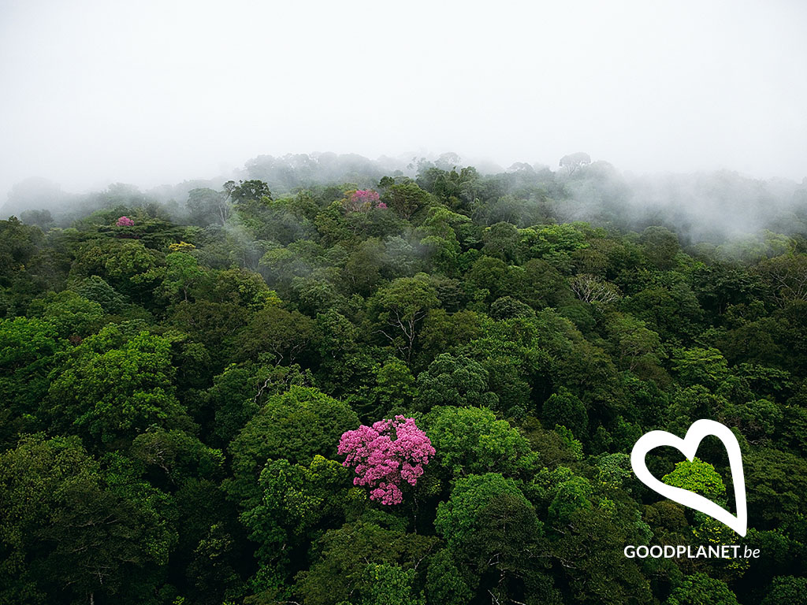

Slide 2
Quiz time: papier
GoodPlanet Belgium I Edinburgstraat 26 Rue d’Edimbourg I Brussel 1050 Bruxelles I T +32 (0)2 893 08 08 I www.goodplanet.be

Slide 3
Tours:
1. Tour de questions
2. Tour de défis
3. Tour de chansons

Slide 4
1. Tour de questions
GoodPlanet Belgium I Edinburgstraat 26 Rue d’Edimbourg I Brussel 1050 Bruxelles I T +32 (0)2 893 08 08 I www.goodplanet.be

Slide 5
QUESTION 1
A
Le verre
B
Le bois
Quelle est la matière première la plus importante pour la fabrication du papier ?
C
Les déchets de papier
D
L’eau

Slide 6
QUESTION 2
A
20%
B
90%
Quelle part du papier et du carton mis sur le marché européen est collectée et recyclée ?
C
72%
D
50%

Slide 7
QUESTION 3
A
Seulement 1 fois
B
Entre 3 et 7 fois
À quelle fréquence le papier peut-il être recyclé?
C
Plus de 7 fois
D
Une infinité de fois

Slide 8
QUESTION 4
A
FAUX
L’énoncé ci-dessous est-il VRAI ou FAUX ?
« Si nous n’utilisons que du papier recyclé, l’industrie papetière n’aura plus besoin de bois. »
B
VRAI

Slide 9
QUESTION 5
A
60 litres
B
10 litres
Combien de litres d’eau sont nécessaires pour la production d’ 1 kg de papier « neuf » (matière première = bois) ?
C
30 litres
D
3 litres

Slide 10
QUESTION 6
A
0 litres
B
3 litres
Combien de litres d’eau sont nécessaires pour la production d’1 kg de papier « recyclé » (matière première = vieux papier) ?
C
10 litres
D
30 litres

Slide 11
QUESTION 7
A
FAUX
L’énoncé ci-dessous est-il VRAI ou FAUX ?
« On voit toujours la différence entre le papier recyclé et le papier neuf. »
B
VRAI

Slide 12
QUESTION 8
A
De la plante de papyrus
B
Du dieu Papyrus
D’où vient le mot « papier » ?
C
De l’inventeur du papier, M. P.A. Pier
D
D’un petit animal qui aime manger du papier

Slide 13
QUESTION 9
A
Une boîte en carton
B
Un carnet de notes
Nous savons déjà que le papier est fabriqué à l’origine à partir de fibres provenant d’arbres, mais quel produit papetier contient en moyenne le plus de fibres fraîches, c’est-à-dire des fibres provenant directement des arbres ?
C
Un journal
D
Une brochure publicitaire

Slide 14
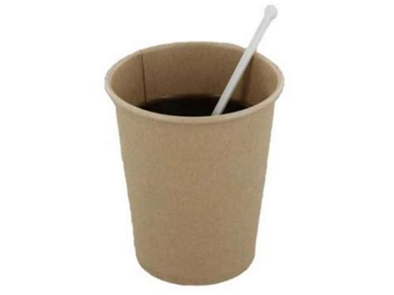
QUESTION 10
A
FAUX
L’énoncé ci-dessous est-il VRAI ou FAUX ?
« Les cartons à boissons/berlingots ne sont pas recyclés en Belgique. »
B
VRAI

Slide 15
QUESTION 11
A
Aluminium
B
Plastique
Quelle couche de matériau ne trouve-t-on PAS dans un carton à boisson/berlingot?
C
Plystyrène
D
Carton

Slide 16
QUESTION 12
A
FAUX
L’énoncé ci-dessous est-il VRAI ou FAUX ?
« Brûler du papier dans la cheminée n’est pas une bonne idée. »
B
VRAI

Slide 17
QUESTION 13
A
A2
B
A4
Quel format de papier est le plus grand ?
C
A3
D
A6

Slide 18
QUESTION 14
A
Les guêpes
B
Les chenilles
Quels animaux sont bons pour la fabrication du papier?
C
Les araignées
D
Les coléoptères

Slide 19
2. Tour de défis
GoodPlanet Belgium I Edinburgstraat 26 Rue d’Edimbourg I Brussel 1050 Bruxelles I T +32 (0)2 893 08 08 I www.goodplanet.be

Slide 20
Défis:
1: Fabriquez 3 chapeaux en papier le plus rapidement possible.
2: Fabriquez un bateau en papier le plus rapidement possible.
3: Pliez votre feuille en deux, 8 fois d’affilée et le plus rapidement possible
Notes:
Défi 1
Fabriquez 3 chapeaux en papier le plus rapidement possible.
Défi 2
Fabriquez un bateau en papier le plus rapidement possible.
Défi 3
Pliez votre feuille en deux, 8 fois d’affilée et le plus rapidement possible
Remarque : on ne peut pas plier une feuille de papier en deux plus de 7 fois. Pourtant, Mythbusters a prouvé le contraire. Seulement ce n’était pas avec un morceau de papier standard. L’équipe a utilisé un morceau de papier de la taille d’un terrain de football pour prouver qu’il pouvait être plié plus de 7 fois. Avec beaucoup de main-d’œuvre et l’aide d’un rouleau, ils ont plié l’énorme feuille 11 fois (voir la vidéo : MythBusters Folding Paper Seven plus times - YouTube).

Slide 21
3. Tour de chansons
GoodPlanet Belgium I Edinburgstraat 26 Rue d’Edimbourg I Brussel 1050 Bruxelles I T +32 (0)2 893 08 08 I www.goodplanet.be
Notes:
Diffusez la playlist spotify suivante: Spotify – Paper. Toutes les chansons contiennent un lien avec le papier. Les équipes doivent deviner soit le titre soit l’interprète de la chanson. S’ils trouvent également le lien avec le papier, ils obtiennent un point supplémentaire.

Slide 22
Chanons: Spotify – Papier
1:
2:
3:
4:
5:
Notes:
spotifyplaylist horen: Spotify – Papier. Tous les chansons ont un lien avec le papier.
1: Fools Garden- Lemon tree
2: M.I.A. – Paper Planes
3: The Hunger Games/ Jennifer Lawrence – The Hanging Tree
4: Fleetwood Mac – Dreams
5: The Police – Message In A Bottle
6: Taylor Swift – Paper Rings

Slide 23
Fin
GoodPlanet Belgium I Edinburgstraat 26 Rue d’Edimbourg I Brussel 1050 Bruxelles I T +32 (0)2 893 08 08 I www.goodplanet.be

